Slide 1
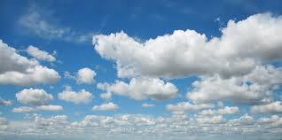
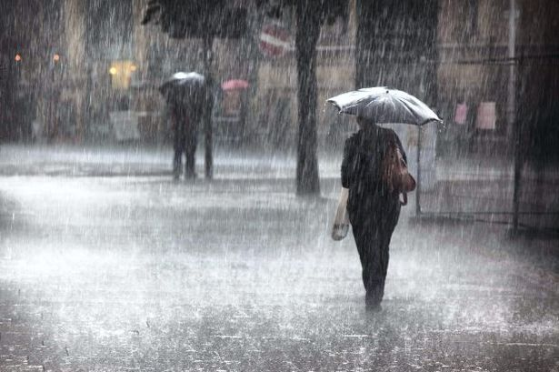
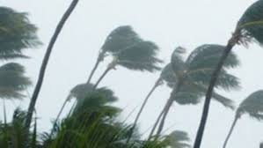
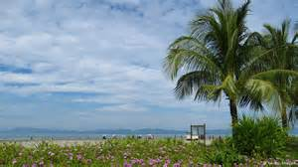
স্বাগতম

Slide 2
শিক্ষক পরিচিতি
কামরুজ্জামান
সহঃ শিক্ষক
পশ্চিম ছাতনাই সঃপ্রাঃবিঃ
ডিমলা,নীলফামারী।
পাঠ পরিচিতি
শ্রেণিঃ৪র্থ
বিষয়ঃপ্রাথমিক বিজ্ঞান
শিরোনামঃ আবহাওয়া ও জলবায়ু
বিশেষ পাঠঃ দৈনন্দিন আবহাওয়া

Slide 3
শিখনফল
এই পাঠ শেষে শিক্ষার্থীরা ------
1।কোন স্থানের আবহাওয়া বলতে কী বোঝায় তা ব্যাখ্যা করতে পারবে।
২।আবহাওয়ার উপাদান সমূহ কী তা লিখতে পারবে।

Slide 4
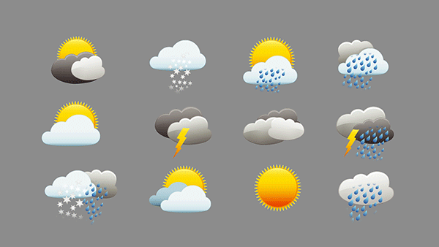
একটু ভাব ............
এবার বল, এটা কি?

Slide 5
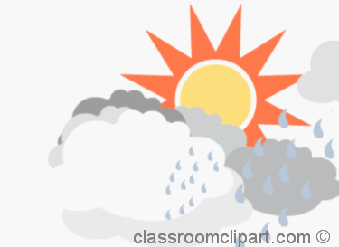
আমাদের আজকের পাঠ
আবহাওয়া

Slide 6
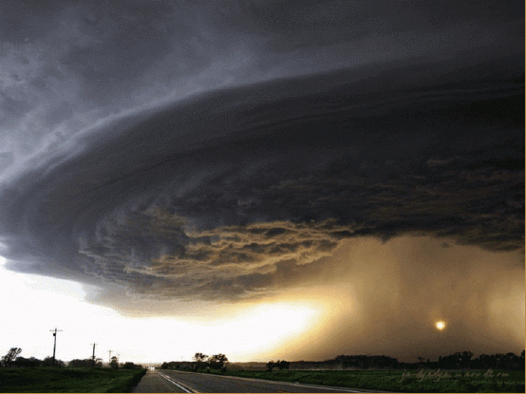
চলো কিছু ছবি দেখি
ঝড়
বৃষ্টি

Slide 7
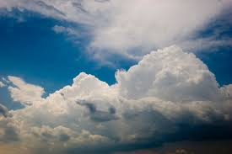
চলো কিছু ছবি দেখি
রোদ
মেঘাচ্ছন্ন দিন

Slide 8
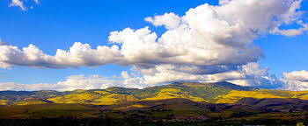
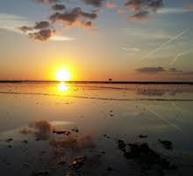
আবহাওয়া
আবহাওয়া হলো প্রতিদিনের আকাশ ও বায়ুমন্ডলের অবস্থা।
যেমন- কোন দিনের আকাশ থাকতে পারে রৌদ্রজ্জ্বল বা মেঘাচ্ছন্ন।বাতাস হতে পারে গরম বা ঠান্ডা।

Slide 9
আবহাওয়ার উপাদান

Slide 10
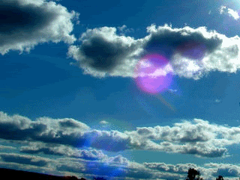
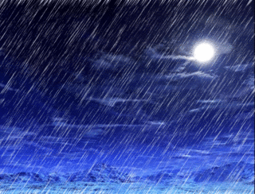
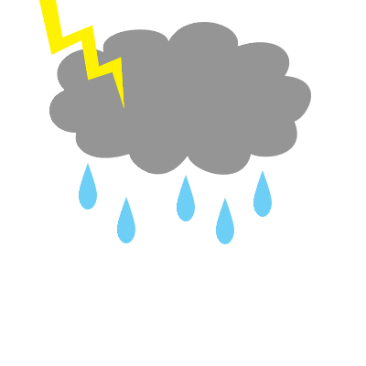
আবহাওয়ার উপাদান
১। আকাশের অবস্থা
সংবাদ মাধ্যমের আবহাওয়ার পূর্বাভাস থেকে বা ইন্টারনেটে আমরা আবহাওয়ার
বিভিন্ন ধরনের তথ্য জানতে পারি।আবহাওয়ার বিভিন্ন অবস্থা বোঝানোর জন্য বিভিন্ন
প্রতীক ব্যবহার করা হয়।
আংশিক মেঘাচ্ছন্ন
রৌদ্রোজ্জ্বল
বর্ষণ মুখর
বজ্রবৃষ্টি

Slide 11
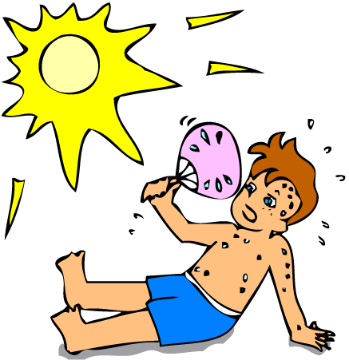
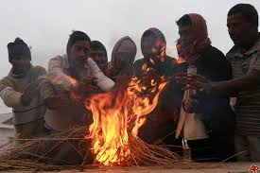
আবহাওয়ার উপাদান
তাপমাত্রা
কোন দিন আমরা ঠান্ডা আবার কোন দিন গরম অনুভব করি।বাতাস কতটা ঠান্ডা
বা গরম সেই অবস্থাই হচ্ছে তাপমাত্রা।আমরা আবহাওয়াকে রৌদ্রোজ্জ্বল গরম দিন বা
রৌদ্রোজ্জ্বল ঠান্ডা দিন বলতে পারি।

Slide 12
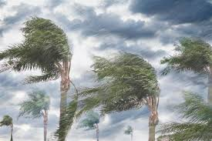
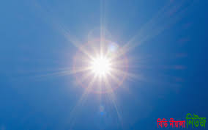
আবহাওয়ার উপাদান
আর্দ্রতা
আর্দ্রতা হচ্ছে বাতাসে জলীয় বাস্পের পরিমাণ।বাতাসে জলীয় বাস্পের পরিমাণ
বেশী থাকলে আমরা ঘেমে যাই।আবার বাতাসে জলীয় বাস্পের পরিমাণ কম
থাকলে আমরা শুষ্ক অনুভব করি।

Slide 13
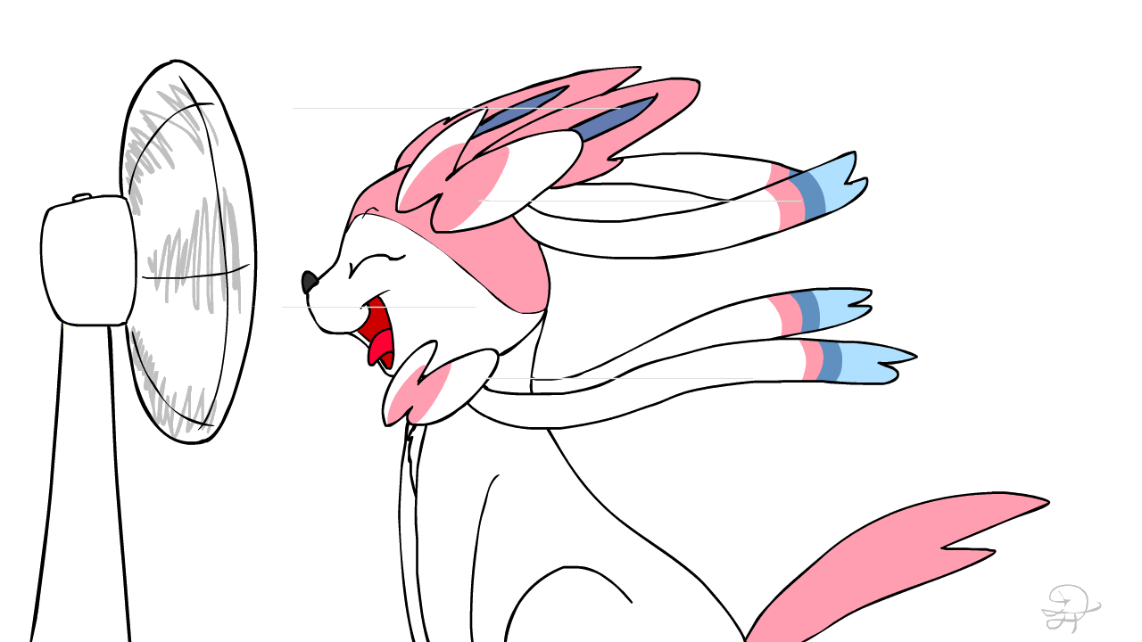
আবহাওয়ার উপাদান
বায়ুপ্রবাহ
বায়ুর সচল অবস্থাকে বায়ুপ্রবাহ বলে। বায়ুপ্রবাহ হালকা বা প্রবল হতে পারে।
বায়ুপ্রবাহ বিভিন্ন দিকেও হতে পারে।যেমন - উত্তর থেকে দক্ষিণ আবার দক্ষিণ
থেকে উত্তর প্রভৃতি।

Slide 14
আকাশের অবস্থা
আবহাওয়ার উপাদান
তাপমাত্রা
আর্দ্রতা
বায়ুপ্রবাহ

Slide 15
শুণ্যস্থান পূরন কর
ক) বাতাস হতে পারে গরম বা ______।
ঠান্ডা
খ)প্রতিদিনের আকাশ ও বায়ুমন্ডলের অবস্থাকে _________।
আবহাওয়া
গ) গ্রীষ্মকালে ______ একটি সাধারন ঘটনা।
বর্জ্রবৃষ্টি
আবহাওয়ার
ঘ)বায়ুপ্রবাহ হলো _______ উপাদান।

Slide 16
সঠিক উত্তরটিতে টিক চিহ্ন দাও
১।কোনটি আবহাওয়ার উপাদান নয়?
√
ক) তাপমাত্রা খ)আর্দতা গ)অক্ষাংশ ঘ)বায়ুপ্রবাহ
২।কোনটি বাংলাদেশের আবহাওয়া অফিসের প্রতীক নয়?
√
ক)বজ্রবৃষ্টি খ)রৌদ্রোজ্জ্বল গ)আংশিক মেঘাচ্ছন্ন ঘ)জেব্রা ক্রসিং
৩। কোনটি বর্ষাকালের সাধারন ঘটনা?
√
ক)কুয়াশা খ) বৃষ্টি গ)খরা ঘ) ধূলাময় অবস্থা

Slide 17
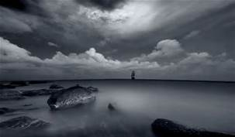
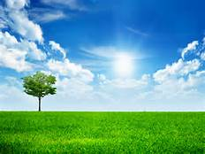
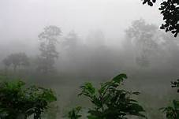
বামপাশের শব্দের সাথে ডানপাশের ছবির মিল কর
রৌদ্রজ্জ্বল দিন
বায়ুপ্রবাহ
কুয়াশা
মেঘাচ্ছন্ন দিন

Slide 18
দলীয় কাজ
শ্রেণিকক্ষের বাইরে গিয়ে আজকের আবহাওয়া পর্যবেক্ষণ করে লিখ।
শ্রেণিকক্ষের বাইরে গিয়ে আজকের আবহাওয়ার আর্দ্রতা ও বায়ুপ্রবাহের অবস্থা পর্যবেক্ষণ করে লিখ।

Slide 19
মূল্যায়ণ
১।আবহাওয়া কাকে বলে?উদাহরন দাও।
২।আবহাওয়ার উপাদানগুলোর নামসহ ব্যাখ্যা কর।

Slide 20
বাড়ির কাজ
তোমাদের বাড়ির আশেপাশের আবহাওয়া
পর্যবেক্ষন করে লিখে আনবে।

Slide 21
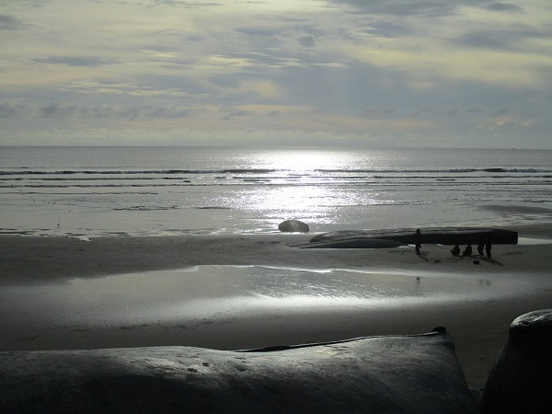
সবাই ভাল থেকো।

